Slide 1
第二章 关系数据库
  2.1 关系数据结构及其形式化定义
  2.2 关系操作
  2.3 关系的完整性
  2.4 关系代数
  2.5 关系演算
  2.6 小结

Slide 2
2.1 关系数据结构及其形式化定义
2.1.1 关系
2.1.2 关系模式
2.1.3 关系数据库
返回

Slide 3
2.1.1 关系
1. 域（Domain）
2. 笛卡尔积（Cartesian Product）
3. 关系（Relation）
返回

Slide 4
⒈ 域（Domain）
定义2.1 域是一组具有相同数据类型的值的集合。
例:
    整数、实数
    介于某个取值范围的整数
    长度指定长度的字符串集合
    {‘男’，‘女’} {0，1}
    介于某个取值范围的日期
返回

Slide 5
2. 笛卡尔积（Cartesian Product）
定义2.2 给定一组域D₁，D₂，…，D_{n}，这些域中可以有相同的。D₁，D₂，…，D_{n}的笛卡尔积为：
  D₁×D₂×…×D_{n}＝｛（d₁，d₂，…，d_{n}）｜d_{i}∈D_{i}，i＝1，2，…，n｝
  所有域的所有取值的组合，组合不能重复
  元组（Tuple）
    笛卡尔积中每一个元素（d₁，d₂，…，d_{n}）叫作一个n元组（n-tuple）或简称元组。
  分量（Component）
    笛卡尔积元素（d₁，d₂，…，d_{n}）中的每一个值d_{i}叫作一个分量。

Slide 6
2. 笛卡尔积（Cartesian Product）
D1
D2
D3
1 | 3 | 5
1 | 3 | 6
1 | 4 | 5
1 | 4 | 6
2 | 3 | 5
2 | 3 | 6
2 | 4 | 5
2 | 4 | 6
例如：
D₁ ₌ ｛1，2 ｝
D₂ ₌ ｛3，4 ｝
D₃ ₌ ｛5，6｝
D₁×D₂×D₃ ₌ ？

Slide 7
导师 | 专业 | 研究生
张 | 计算机 | 李勇
张 | 计算机 | 刘晨
张 | 计算机 | 王敏
张 | 信息 | 李勇
张 | 信息 | 刘晨
张 | 信息 | 王敏
刘 | 计算机 | 李勇
刘 | 计算机 | 刘晨
刘 | 计算机 | 王敏
刘 | 信息 | 李勇
刘 | 信息 | 刘晨
刘 | 信息 | 王敏
例如：
D₁ ₌导师集合supervisor={张，刘}
D₂ ₌ 专业集合speciality={计算机，信息｝
D₃ ₌ 研究生集合postgraduate={李勇，刘晨，王敏｝
D₁×D₂×D₃ ₌ ？

Slide 8

笛卡尔积（续)
基数（Cardinal number）
  若D_{i}（i＝1，2，…，n）为有限集，其基数为m_{i}（i＝1，2，…，n），则D₁×D₂×…×D_{n}的基数M为：
  在上例中，笛卡尔积的基数为：2×2×3＝12，即D₁×D₂×D₃共有2×2×3＝12个元组

Slide 9
笛卡尔积（续)
笛卡尔积的表示方法
  笛卡尔积可表示为一个二维表。表中的每行对应一个元组，表中的每列对应一个域。
  在上例中，12个元组可列成一张二维表（P43 表2.1）
返回

Slide 10
3. 关系（Relation）
1) 关系
  D₁×D₂×…×D_{n}的子集叫作在域D₁，D₂，…，D_{n}上的关系，表示为：
  R（D₁，D₂，…，D_{n}）
  R表示关系名， n表示关系的目或度（Degree）
  当n=1时，称该关系为单元关系。
  当n=2时，称该关系为二元关系。
  关系是笛卡尔积的有限子集。无限关系在数据库系统中是无意义的。

Slide 11
导师 | 专业 | 研究生
张 | 计算机 | 李勇
张 | 计算机 | 刘晨
张 | 计算机 | 王敏
张 | 信息 | 李勇
张 | 信息 | 刘晨
张 | 信息 | 王敏
刘 | 计算机 | 李勇
刘 | 计算机 | 刘晨
刘 | 计算机 | 王敏
刘 | 信息 | 李勇
刘 | 信息 | 刘晨
刘 | 信息 | 王敏
D₁ ₌supervisor={张，刘}
D₂ ₌ speciality={计算机，信息｝
D₃ ₌ postgraduate={李勇，刘晨，王敏｝

Slide 12

关系（续）
假如李勇和刘晨是计算机专业张老师的研究生，王敏是信息专业刘老师的研究生。
关系：SAP(SUPERVISOR，SPECIALITY，POSTGRADUATE)

Slide 13
关系（续）
码
  候选码（Candidate key）
    若关系中的某一属性组的值能唯一地标识一个元组，则称该属性组为候选码。
    在最简单的情况下，候选码只包含一个属性。
    在最极端的情况下，关系模式的所有属性组是这个关系模式的候选码，称为全码（All-key）。

Slide 14
关系（续）
  主码
    若一个关系有多个候选码，则选定其中一个为主码（Primary key）。
    侯选码的诸属性称为主属性（Prime attribute）。
    不包含在任何侯选码中的属性称为非码属性（Non-key attribute）。

Slide 15
关系（续）
关系的性质
① 列是同质的（Homogeneous）
  每一列中的分量是同一类型的数据，来自同一个域。
② 不同的列可出自同一个域
  其中的每一列称为一个属性。
  不同的属性要给予不同的属性名。

Slide 16
例：D₁ ₌supervisor={张，刘}
D₂ ₌ speciality={计算机，信息｝
D₃ ₌ postgraduate={李勇，刘晨，王敏｝
上例中也可以只给出两个域：
  人（PERSON）=张，刘，李勇，刘晨，王敏
  专业（SPECIALITY）=计算机专业，信息专业

Slide 17
基本关系的性质(续)
③ 列的顺序无所谓
④ 任意两个元组的候选码不能完全相同
⑤ 行的顺序无所谓，行的次序可以任意交换。

Slide 18
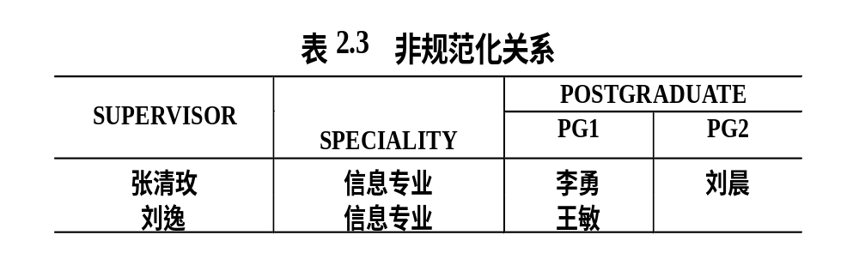
基本关系的性质(续)
⑥ 分量必须取原子值
  每一个分量都必须是不可分的数据项。这是规范条件中最基本的一条。
返回

Slide 19
2.1.2 关系模式
定义：关系的描述称为关系模式，关系模式可以形式化地表示为：
  R（U，D，dom，F）
  R 关系名
  U 组成该关系的属性名集合
  D 属性组U中属性所来自的域
  dom 属性向域的映象集合
  F 属性间的数据依赖关系集合
Notes:
关系模式是型；关系是值
关系模式是对关系的描述
元组集合的结构
属性构成
属性来自的域
属性与域之间的映象关系
元组语义以及完整性约束条件
属性间的数据依赖关系集合
例：导师和研究生出自同一个域——人，取不同的属性名，并在模式中定义属性向域的映象，即说明它们分别出自哪个域：
dom（SUPERVISOR-PERSON）
= dom（POSTGRADUATE-PERSON）
=PERSON

Slide 20
2.1.2 关系模式(续)
关系模式通常可以简记为
R (U) 或 R (A₁，A₂，…，A_{n})
R是关系名；A₁，A₂，…，A_{n}是属性名
返回
Notes:
注：域名及属性向域的映象常常直接说明为属性的类型、长度。

Slide 21
2.1.2 关系模式(续)
关系模式和关系
  关系模式
    对关系的描述
    静态的、稳定的
  关系
    关系模式在某一时刻的状态或内容
    动态的、随时间不断变化的
  关系模式和关系往往统称为关系，通过上下文加以区别。
返回

Slide 22
2.1.3 关系数据库
在一个给定的应用领域中，所有实体及实体之间联系的关系的集合构成一个关系数据库。
关系数据库也有型和值之分。
  关系数据库的型称为关系数据库模式，是对关系数据库的描述。
    若干域的定义
    在这些域上定义的若干关系模式
  关系数据库的值是这些关系模式在某一时刻对应的关系的集合，通常简称为关系数据库。
返回

Slide 23
2.2. 关系操作
2.2.1 基本的关系操作
2.2.2 关系数据语言的分类
返回

Slide 24
2.2.1 基本的关系操作
查询
  选择、投影、连接、除、并、交、差、笛卡尔积
数据更新
  插入、删除、修改
  其中选择、投影、并、差、笛卡尔积是五种基本操作。其他操作可以用基本操作来定义和导出。
Notes:
关系操作的特点
集合操作方式，即操作的对象和结果都是集合。
非关系数据模型的数据操作方式：一次一记录

Slide 25
2.2.2 关系数据语言的分类
  关系代数语言
    用对关系的运算来表达查询要求
    典型代表：ISBL
  关系演算语言：用谓词来表达查询要求
    元组关系演算语言
      谓词变元的基本对象是元组变量
      典型代表：APLHA, QUEL
    域关系演算语言
      谓词变元的基本对象是域变量
      典型代表：QBE
  具有关系代数和关系演算双重特点的语言
    典型代表：SQL

Slide 26
2.3 关系的完整性
关系模型中三类完整性约束：
  实体完整性
  参照完整性
  用户定义的完整性
实体完整性和参照完整性是关系模型必须满足的完整性约束条件，被称作是关系的两个不变性，应该由关系系统自动支持。

Slide 27
2.3.1 实体完整性
实体完整性规则（Entity Integrity）
  若属性A是基本关系R的主属性，则属性A不能取空值。
  例：Student(Sno,Sname,Ssex,Sage,Sdept)
    Sno属性为主码（假设学生不会重名），则其不能取空值。
  例：选修（学号，课程号，成绩）
    “学号、课程号”为主码，则两个属性都不能取空值。

Slide 28
2.3.2 参照完整性
在关系模型中实体及实体间的联系都是用关系来描述的，因此可能存在着关系与关系间的引用。
例1：学生实体、专业实体以及专业与学生间的一对多联系。
学生（学号，姓名，性别，专业号，年龄）
专业（专业号，专业名）

Slide 29
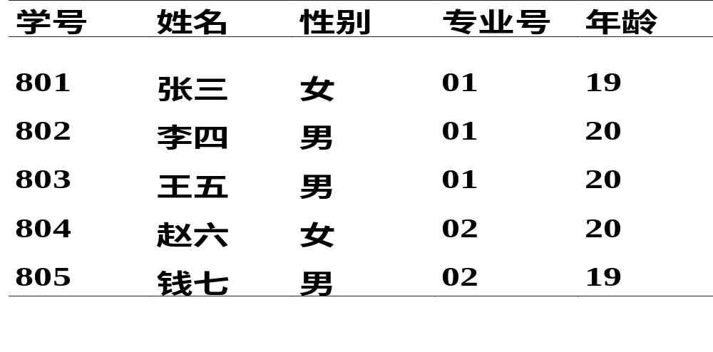
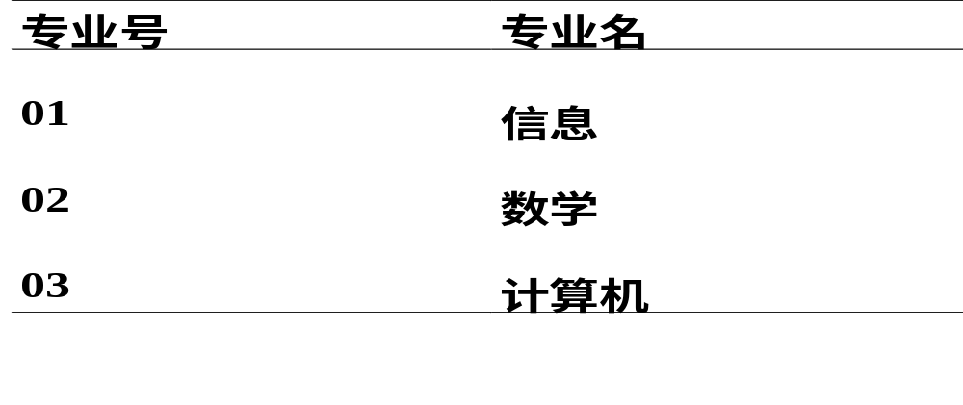
学生（学号，姓名，性别，专业号，年龄）
专业（专业号，专业名）

Slide 30
关系间的引用(续)
例2：学生、课程、学生与课程之间的多对多联系。
  学生（学号，姓名，性别，专业号，年龄）
  课程（课程号，课程名，学分）
  选修（学号，课程号，成绩）

Slide 31
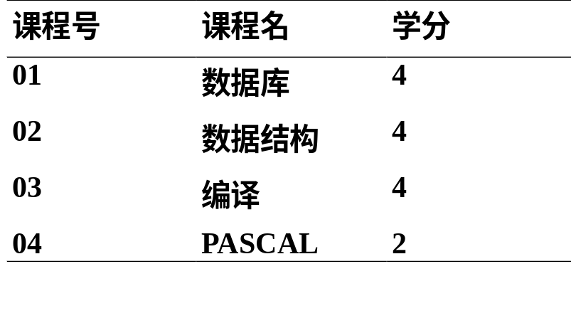
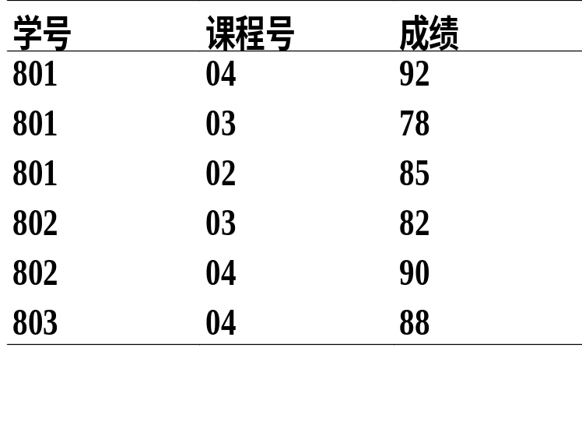
学生
课程
学生选课

Slide 32

关系间的引用(续)
例3 学生实体及其内部的领导联系(一对多)
学生（学号，姓名，性别，专业号，年龄，班长）
返回

Slide 33
2.3.2 参照完整性
外码（Foreign Key）：设F是基本关系R的一个或一组属性，但不是关系R的码。如果F与基本关系S的主码K_{s}相对应，则称F是基本关系R的外码。
  基本关系R称为参照关系。
  基本关系S称为被参照关系或目标关系。

Slide 34
外码(续)
说明：
关系R和S不一定是不同的关系。
目标关系S的主码K_{s} 和参照关系的外码F必须定义在同一个（或一组）域上。
外码并不一定要与相应的主码同名，当外码与相应的主码属于不同关系时，往往取相同的名字，以便于识别。
返回

Slide 35
3. 参照完整性规则
参照完整性规则：若属性（或属性组）F是基本关系R的外码，它与基本关系S的主码K_{s}相对应（基本关系R和S不一定是不同的关系），则对于R中每个元组在F上的值必须为：
  • 或者取空值（F的每个属性值均为空值）
  • 或者等于S中某个元组的主码值。

Slide 36
参照完整性规则(续)
例1：学生关系中每个元组的“专业号”属性只取下面两类值：
（1）空值，表示尚未给该学生分配专业。
（2）非空值，这时该值必须是专业关系中某个元组的“专业号”值，表示该学生不可能分配到一个不存在的专业中。

Slide 37
参照完整性规则(续)
例2：选修（学号，课程号，成绩）
“学号”和“课程号”是选修关系中的主属性，按照实体完整性和参照完整性规则，它们只能取相应被参照关系中已经存在的主码值。

Slide 38
参照完整性规则(续)
例3：学生（学号，姓名，性别，专业号，年龄，班长）
“班长”属性值可以取两类值：
（1）空值，表示该学生所在班级尚未选出班长，或该学生本人即是班长；
（2）非空值，这时该值必须是本关系中某个元组的学号值。
返回

Slide 39
2.3.3 用户定义的完整性
用户定义的完整性是针对某一具体关系数据库的约束条件，反映某一具体应用所涉及的数据必须满足的语义要求。
关系模型应提供定义和检验这类完整性的机制，以便用统一的系统的方法处理它们，而不要由应用程序承担这一功能。

Slide 40
用户定义的完整性(续)
例:
课程(课程号，课程名，学分)
  “课程名”属性必须取唯一值
  非主属性“课程名”也不能取空值
  “学分”属性只能取值{1，2，3，4}
返回

Slide 41
2.4 关系代数
概述
2.4.1 传统的集合运算
2.4.2 专门的关系运算
综合举例
本节小结
返回

Slide 42
概述
1.关系代数
  一种抽象的查询语言
  用对关系的运算来表达查询
2.关系代数运算的三个要素
  运算对象：关系
  运算结果：关系
  运算符：四类
返回

Slide 43
概述(续)
表2.4 关系代数运算符
运算符 | 含义 | 运算符 | 含义
集合 运算 符 | ∪ - ∩ × | 并 差 交 广义笛卡尔积 | 比较运算符 | ＞ ≥ ＜ ≤ ＝ ≠ | 大于 大于等于 小于 小于等于 等于 不等于
    集合运算符:将关系看成元组的集合
    运算是从关系的“水平”方向即行的角度来进行

Slide 44
概述(续)
表2.4 关系代数运算符（续）
运算符 | 含义 | 运算符 | 含义
专门的关系 运算符 | σ π ÷ | 选择 投影 连接 除 | 逻辑运算符 | ¬ ∧ ∨ | 非 与 或
专门的关系运算符:不仅涉及行而且涉及列
返回

Slide 45
概述(续)
3．表示记号
（1） R，t∈R，t[A_{i}]
设关系模式为R(A₁，A₂，…，A_{n})
它的一个关系设为R。t∈R表示t是R的一个元组，t[A_{i}]则表示元组t中相应于属性A_{i}的一个分量 。

Slide 46
关系模式为R(A，B，C)
A | B | C
a1 | b1 | c1
a1 | b2 | c2
a2 | b2 | c1
R
元组或关系的元素t = (a1,b1,c1),(a1,b2,c2),(a2,b2,c1)
如t = (a1,b1,c1),则 t[A] = a1，t[B] = b1, t[C] = c1
返回

Slide 47
概述(续)
（2） A，t[A]， A
  若A={A_{i1}，A_{i2}，…，A_{ik}}，其中A_{i1}，A_{i2}，…，A_{ik}是A₁，A₂，…，A_{n}中的一部分，则A称为属性列或域列。
  t[A]=(t[A_{i1}]，t[A_{i2}]，…，t[A_{ik}])表示元组t在属性列A上诸分量的集合。
  A则表示{A₁，A₂，…，A_{n}}中去掉{A_{i1}，A_{i2}，…，A_{ik}}后剩余的属性组。

Slide 48
关系模式为R(A，B，C)
A | B | C
a1 | b1 | c1
a1 | b2 | c2
a2 | b2 | c1
R
若X={A，B}，则X称为属性列；
t[X] = {(a1,b1),(a1,b2),(a2,b2)};
X = {C};
返回

Slide 49
概述(续)
  （3） t_{r} t_{s}
  R为n目关系，S为m目关系。t_{r} ∈R，t_{s}∈S， t_{r} t_{s}称为元组的连接。它是一个n + m列的元组，前n个分量为R中的一个n元组，后m个分量为S中的一个m元组。

Slide 50
概述(续)
  4）象集Z_{x}
  给定一个关系R（X，Z），X和Z为属性组。当t[X]=x时，x在R中的象集（Images Set）为：
  Z_{x}={t[Z]|t ∈R，t[X]=x}
  它表示R中属性组X上值为x的诸元组在Z上分量的集合。
返回

Slide 51
概述(续)
  例如关系R：
x₁ | Z₁
x₁ | Z₂
x₁ | Z₃
X₂ | Z₂
X₂ | Z₃
X₃ | Z₁
X₃ | Z₃
x₁在R中的象集为Z x₁={Z_{1，} Z_{2 ，} Z₃}
x₂在R中的象集为Z x₂={Z_{2 ，} Z₃}
x₃在R中的象集为Z x₃={Z_{1，} Z₃}
返回

Slide 52
2.4.1 传统的集合运算
并
差
交
广义笛卡尔积
返回

Slide 53
1. 并（Union）
R和S
  具有相同的目n（即两个关系都有n个属性）
  相应的属性取自同一个域
R∪S
  仍为n目关系，由属于R或属于S的元组组成
  R∪S = { t|t ∈ R∨t ∈S }

Slide 54
并(续)
A | B | C
a1 | b1 | c1
a1 | b2 | c2
a2 | b2 | c1
R
A | B | C
a1 | b1 | c1
a1 | b2 | c2
a1 | b3 | c2
a2 | b2 | c1
R∪S
A | B | C
a1 | b2 | c2
a1 | b3 | c2
a2 | b2 | c1
S
返回

Slide 55
2. 差（Difference）
R和S
  具有相同的目n
  相应的属性取自同一个域
R - S
  仍为n目关系，由属于R而不属于S的所有元组组成
R -S = { t|t∈R∧t∉S }

Slide 56
差(续)
A | B | C
a1 | b1 | c1
a1 | b2 | c2
a2 | b2 | c1
R
R-S
A | B | C
a1 | b1 | c1
A | B | C
a1 | b2 | c2
a1 | b3 | c2
a2 | b2 | c1
S
返回

Slide 57
3. 交（Intersection）
R和S
  具有相同的目n
  相应的属性取自同一个域
R∩S
  仍为n目关系，由既属于R又属于S的元组组成
  R∩S = { t|t ∈ R∧t ∈S }
  R∩S = R –(R-S）

Slide 58
交 (续)
A | B | C
a1 | b1 | c1
a1 | b2 | c2
a2 | b2 | c1
R
A | B | C
a1 | b2 | c2
a2 | b2 | c1
R ∩ S
A | B | C
a1 | b2 | c2
a1 | b3 | c2
a2 | b2 | c1
S
返回

Slide 59
4. 笛卡尔积（Extended Cartesian Product）
R ：n目关系，k₁个元组
S ：m目关系，k₂个元组
R×S
  列：（n+m）列的元组的集合
    元组的前n列是关系R的一个元组
    后m列是关系S的一个元组
  行：k₁×k₂个元组
    R×S = {t_{r} t_{s} |t_{r} ∈R ∧ t_{s}∈S }

Slide 60

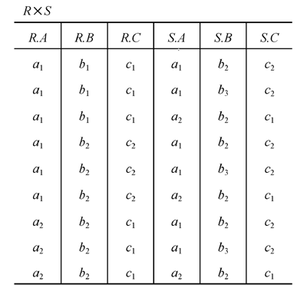

笛卡尔积

Slide 61
2.4.2 专门的关系运算
选择
投影
连接
除
返回

Slide 62
1. 选择（Selection）
选择运算符的含义
  在关系R中选择满足给定条件的诸元组
  σ_{F}(R) = {t|t∈R∧F(t)= '真'}
  F：选择条件，是一个逻辑表达式，基本形式为：
  X₁θY_{1 ；} [¬( ] X₁θY₁ [ )] [φ [¬( ] X₂θY₂ [ )]]…
    θ：比较运算符（＞，≥，＜，≤，＝或<>）
    X₁，Y₁等：属性名、常量、简单函数；属性名也可以用它的序号来代替；
    φ：逻辑运算符（∧或∨）
    [ ]：表示任选项

Slide 63
选择（续）
选择运算是从行的角度进行的运算
举例
  设有一个学生-课程数据库，包括学生关系Student、课程关系Course和选修关系SC。
σ

Slide 64
选择（续）
学 号
Sno
姓 名
Sname
性 别
Ssex
年 龄
Sage
所 在 系
Sdept
95001
李勇
男
20
CS
Student
95002
刘晨
女
19
IS
95003
王敏
女
18
MA
95004
张立
男
19
IS
(a)
返回
例1
例2
例3
例4
例9

Slide 65
选择（续）
课程号
课程名
先行课
学分
Cno
Cname
Cpno
Ccredit
1
数据库
5
4
2
数学
2
Course
3
信息系统
1
4
4
操作系统
6
3
5
数据结构
7
4
6
数据处理
2
7
PASCAL语言
6
4
(b)
例9

Slide 66
选择（续）
学 号
课 程 号
成 绩
Sno
Cno
Grade
95001
1
92
SC
95001
2
85
95001
3
88
95002
2
90
95002
3
80
(c)
例7
例9

Slide 67
选择（续）
[例1] 查询信息系（IS系）全体学生
σ_{Sdept} _{= 'IS'} (Student)
或σ_{5 ='IS'} (Student)
结果：
Sno
Sname
Ssex
Sage
Sdept
95002
刘晨
女
19
IS
95004
张立
男
19
IS

Slide 68
选择（续）
[例2] 查询年龄小于20岁的学生
σ_{Sage < 20}(Student)
或σ_{4 < 20}(Student)
结果：
Sno
Sname
Ssex
Sage
Sdept
95002
刘晨
女
19
IS
95003
王敏
女
18
MA
95004
张立
男
19
IS
返回

Slide 69
2. 投影（Projection）
投影运算符的含义
  从R中选择出若干属性列组成新的关系
  π_{A}(R) = { t[A] | t ∈R }
    A：R中的属性列

Slide 70
2. 投影（Projection）
投影操作主要是从列的角度进行运算
  但投影之后不仅取消了原关系中的某些列，而且还可能取消某些元组（避免重复行）。
π

Slide 71
投影（续）
举例
[例3] 查询学生的姓名和所在系
  即求Student关系上学生姓名和所在系两个属性上的投影
  π_{Sname，Sdept}(Student)
  或π_{2，5}(Student)
  结果：
Sname
Sdept
李勇
CS
刘晨
IS
王敏
MA
张立
IS

Slide 72
投影（续）
[例4] 查询学生关系Student中都有哪些系
π_{Sdept}(Student)
结果：
Sdept
CS
IS
MA
返回

Slide 73
3. 连接（Join）
1）连接也称为θ连接
2）连接运算的含义
  从两个关系的笛卡尔积中选取属性间满足一定条件的元组。
  R S = { | t_{r} ∈ R∧t_{s} ∈S∧t_{r}[A]θt_{s}[B] }
    A和B：分别为R和S上度数相等且可比的属性组
    θ：比较运算符
  连接运算从R和S的广义笛卡尔积R×S中选取（R关系）在A属性组上的值与（S关系）在B属性组上值满足比较关系的元组。
AθB
t_{r} t_{s}

Slide 74
连接(续)
3）两类常用连接运算
  等值连接（equijoin）
    什么是等值连接
      θ为“＝”的连接运算称为等值连接
    等值连接的含义
      从关系R与S的广义笛卡尔积中选取A、B属性值相等的那些元组，即等值连接为：
    R S = { | t_{r} ∈R∧t_{s} ∈S∧t_{r}[A] = t_{s}[B] }
A=B
t_{r} t_{s}

Slide 75
连接(续)
  自然连接（Natural join）
    什么是自然连接
      自然连接是一种特殊的等值连接
      两个关系中进行比较的分量必须是相同的属性组
      在结果中把重复的属性列去掉
    自然连接的含义
      R和S具有相同的属性组B
  R S = { | t_{r} ∈R∧t_{s} ∈S∧t_{r}[B] = t_{s}[B] }
t_{r} t_{s}

Slide 76
连接(续)
4）一般的连接操作是从行的角度进行运算。
  自然连接还需要取消重复列，所以是同时从行和列的角度进行运算。
R
AθB
S

Slide 77
连接(续)
5）举例 [例5]
R
R S
A
B
C
C＜E
a₁
b₁
5
A
R.B
C
S.B
E
a₁
b₂
6
a₂
b₃
8
a₁
b₁
5
b₂
7
a₂
b₄
12
a₁
b₁
5
b₃
10
B
E
a₁
b₂
6
b₂
7
S
b₁
3
a₁
b₂
6
b₃
10
b₂
7
b₃
10
a₂
b₃
8
b₃
10
b₃
2
b₅
2

Slide 78
连接(续)
R
A
B
C
等值连接 R S
a₁
b₁
5
R.B=S.B
a₁
b₂
6
A
R.B
C
S.B
E
a₂
b₃
8
a₁
b₁
5
b₁
3
a₂
b₄
12
a₁
b₂
6
b₂
7
B
E
S
b₁
3
a₂
b₃
8
b₃
10
b₂
7
a₂
b₃
8
b₃
2
b₃
10
b₃
2
b₅
2

Slide 79
连接(续)
A
B
C
自然连接 R S
R
a₁
b₁
5
a₁
b₂
6
A
B
C
E
a₂
b₃
8
a₁
b₁
5
3
a₂
b₄
12
a₁
b₂
6
7
B
E
S
a₂
b₃
8
10
b₁
3
b₂
7
a₂
b₃
8
2
b₃
10
A
R.B
C
S.B
E
b₃
2
b₅
2
a₁
b₁
5
b₁
3
a₁
b₂
6
b₂
7
a₂
b₃
8
b₃
10
a₂
b₃
8
b₃
2

Slide 80
连接(续)
关系R和S在做自然连接时，选择两个关系在公共属性上值相等的元素构成新关系。此时，关系R和S中都可能有某些元组被舍弃。
若把舍弃的元组也保存在结果关系中，而在其他属性上填空值，则称为外连接。若只把左边关系R中要舍弃的元组保留就叫左外连接；若只把右边关系S中要舍弃的元组保留就叫右外连接。

Slide 81
客户1
客户2
姓名 | 住址
张三 | 河大
李四 | 苹果园
王五 | 中山路
赵六 | 南关
姓名 | 工作单位 | 工资
张三 | 清华同方 | 1500
李四 | 北大方正 | 2400
李红 | 海尔集团 | 2300
赵六 | 四川长虹 | 1800
自然连接
左外连接
姓名 | 住址 | 工作单位 | 工资
张三 | 河大 | 清华同方 | 1500
李四 | 苹果园 | 北大方正 | 2400
赵六 | 南关 | 四川长虹 | 1800
姓名 | 住址 | 工作单位 | 工资
张三 | 河大 | 清华同方 | 1500
李四 | 苹果园 | 北大方正 | 2400
王五 | 中山路 | NULL | NULL
赵六 | 南关 | 四川长虹 | 1800

Slide 82
客户1
客户2
姓名 | 住址
张三 | 河大
李四 | 苹果园
王五 | 中山路
赵六 | 南关
姓名 | 工作单位 | 工资
张三 | 清华同方 | 1500
李四 | 北大方正 | 2400
李红 | 海尔集团 | 2300
赵六 | 四川长虹 | 1800
自然连接
右外连接
姓名 | 住址 | 工作单位 | 工资
张三 | 河大 | 清华同方 | 1500
李四 | 苹果园 | 北大方正 | 2400
赵六 | 南关 | 四川长虹 | 1800
姓名 | 住址 | 工作单位 | 工资
张三 | 河大 | 清华同方 | 1500
李四 | 苹果园 | 北大方正 | 2400
李红 | NULL | 海尔集团 | 2300
赵六 | 南关 | 四川长虹 | 1800

Slide 83
左外连接
右外连接
姓名 | 住址 | 工作单位 | 工资
张三 | 河大 | 清华同方 | 1500
李四 | 苹果园 | 北大方正 | 2400
王五 | 中山路 | NULL | NULL
赵六 | 南关 | 四川长虹 | 1800
姓名 | 住址 | 工作单位 | 工资
张三 | 河大 | 清华同方 | 1500
李四 | 苹果园 | 北大方正 | 2400
李红 | NULL | 海尔集团 | 2300
赵六 | 南关 | 四川长虹 | 1800
姓名 | 住址 | 工作单位 | 工资
张三 | 河大 | 清华同方 | 1500
李四 | 苹果园 | 北大方正 | 2400
王五 | 中山路 | NULL | NULL
赵六 | 南关 | 四川长虹 | 1800
李红 | NULL | 海尔集团 | 2300
全外连接
返回

Slide 84
4. 除（Division）
象集
  给定一个关系R（X，Z），X和Z为属性组。当t[X]=x时，x在R中的象集（Images Set）为：
  Z_{x}={t[Z]|t ∈R，t[X]=x}
  它表示R中属性组X上值为x的诸元组在Z上分量的集合。

Slide 85
象集Z
例：
R
x1 | Z1
x1 | Z2
x1 | Z3
x2 | Z2
x2 | Z3
x3 | Z1
x3 | Z3
左图中，
x1在R 中的象集Zx1={Z1,Z2,Z3}
x2在 R中的象集Zx2={Z2,Z3}
x3在 R中的象集Zx3={Z1,Z3 }

Slide 86
4. 除（Division）
给定关系R (X，Y) 和S (Y，Z)，其中X，Y，Z为属性组。R中的Y与S中的Y可以有不同的属性名，但必须出自相同的域集。
R与S的除运算得到一个新的关系P(X)，P是R中满足条件的元组在X属性列上的投影。条件：元组在X上分量值x的象集Y_{x}包含S在Y上投影的集合。
R÷S = {t_{r} [X] | t_{r} ∈ R∧π_{Y} (S) ⊆ Y_{x} }
  Y_{x}：x在R中的象集，x = t_{r}[X]

Slide 87
除(续)
2）除操作是同时从行和列角度进行运算
3）举例
[例6] (p59)
R
÷
S

Slide 88
除(续)
B
C
D
A
B
C
S
b₁
c₂
d₁
R÷S
R
a₁
b₁
c₂
b₂
c₁
d₁
A
a₂
b₃
c₇
b₂
c₃
d₂
a₁
a₃
b₄
c₆
关系R中，A取值{a1, a2, a3, a4}。
a1象集{ (b1,c2),(b2,c3),(b2,c1) }
a2象集{ (b3,c7),(b2,c3) }
a3象集{ (b4,c6) }
a4象集{ (b6,c6) }
S在(B,C)上投影
{ (b1,c2),(b2,c3),(b2,c1) }
a₁
b₂
c₃
a₄
b₆
c₆
a₂
b₂
c₃
a₁
b₂
c₁

Slide 89
练习：
SNO | SNAME | CNO | CNAME
S1 | BAO | C1 | DB
S1 | BAO | C2 | OS
S1 | BAO | C3 | DS
S1 | BAO | C4 | MIS
S2 | GU | C1 | DB
S2 | GU | C2 | OS
S3 | AN | C2 | OS
S4 | LI | C2 | OS
S4 | LI | C4 | MIS
R
S1
CNO | CNAME
C2 | OS
R中属性
(SNO SNAME)
的分量值
S2
CNO | CNAME
C2 | OS
C4 | MIS
S1 | BAO
S2 | GU
S3 | AN
S4 | LI
S3
CNO | CNAME
C1 | DB
C2 | OS
C4 | MIS
R÷S1
SNO | SNAME
S1 | BAO
S2 | GU
S3 | AN
S4 | LI
R÷S2
R÷S3
SNO | SNAME
S1 | BAO
S4 | LI
SNO | SNAME
S1 | BAO
返回

Slide 90
综合举例
以学生-课程数据库为例 (P.56)
[例7] 查询至少选修1号课程和3号课程的学生号码
  首先建立一个临时关系K：
  然后求：π_{Sno，Cno}(SC)÷K
Cno
1
3

Slide 91
综合举例(续)
[例7]续 π_{Sno，Cno}(SC)
95001象集{1，2，3}
95002象集{2，3}
π_{Cno}(K)={1，3}
于是：π_{Sno，Cno}(SC)÷K={95001}
Sno
Cno
95001
1
95001
2
95001
3
95002
2
95002
3

Slide 92
综合举例(续)
[例8] 查询选修了2号课程的学生的学号。
π_{Sno}（σ_{Cno='2'}（SC））
＝｛ 95001，95002｝

Slide 93
综合举例(续)
[例9] 查询至少选修了一门其直接先行课为5号课程的课程的学生姓名。
π_{Sname}(σ_{Cpno='5'}(Course SC Student))
π_{Sname}(σ_{Cpno='5'}(Course) SC π_{Sno，Sname}(Student))
π_{Sname} (π_{Sno} (σ_{Cpno='5'} (Course) SC) π_{Sno，Sname} (Student))

Slide 94
综合举例(续)
[例10] 查询选修了全部课程的学生号码和姓名。
π_{Sno，Cno}（SC）÷π_{Cno}（Course） π_{Sno，Sname}（Student）

Slide 95
练习题(1)
设教学数据库中有三个关系：
学生关系 S(S#, SNAME, AGE, SEX)
选课关系 SC(S#, C#, GRADE)
课程关系 C(C#, CNAME, TEACHER)
下面用关系代数表达式表达每个查询语句。
（1）检索学习课程号为C2的学生学号与成绩。
π_{S#,GRADE}(σ_{C#=‘C2’}(SC))

Slide 96
S(S#, SNAME, AGE, SEX)
SC(S#, C#, GRADE)
C(C#, CNAME, TEACHER)
(2)检索学习课程号为C2的学生学号与姓名
π_{S#,SNAME}(σ_{C#=‘C2’}(S ⋈ SC))
(3)检索选修课程名为MATHS的学生学号与姓名
π_{S#,SNAME}(σ_{CNAME=‘MATHS’}(S ⋈ SC ⋈ C ))

Slide 97
S(S#, SNAME, AGE, SEX)
SC(S#, C#, GRADE)
C(C#, CNAME, TEACHER)
(4)检索选修课程号为C2或C4的学生学号
π_{S#}(σ_{C#=‘C2’ ∨C#=‘C4’}(SC))
(5)检索至少选修课程号为C2和C4的学生学号
π₁(σ_{1=4∧ 2=‘C2’ ∧5=‘C4’} (SC×SC))

Slide 98
S(S#, SNAME, AGE, SEX)
SC(S#, C#, GRADE)
C(C#, CNAME, TEACHER)
(6)检索不学C2课的学生姓名与年龄
π_{SNMAE,AGE}(S)-π_{SNAME,AGE}(σ_{C#=‘C2’} (S ⋈ SC))

Slide 99
S(S#, SNAME, AGE, SEX)
SC(S#, C#, GRADE)
C(C#, CNAME, TEACHER)
(7)检索学习全部课程的学生姓名
学生选课情况可用操作π_{S#,C#}(SC)表示；
全部课程可用操作π_{C#}(C)表示；
学了全部课程的学生学号可用除法操作表示，操作结果是学号S#集： π_{S#,C#}(SC) ÷ π_{C#}(C)；
从S#求学生姓名SNAME，可用自然连接和投影操作组合而成： π_{SNAME}(S ⋈ (π_{S#,C#}(SC) ÷ π_{C#}(C)))

Slide 100
S(S#, SNAME, AGE, SEX)
SC(S#, C#, GRADE)
C(C#, CNAME, TEACHER)
学生选课情况可用操作π_{S#,C#}(SC)表示；
学生S3所学课程可用下面的操作表示
π_{C#}(σ_{S#=‘S3’}(SC))
所学课程包含学生S3所学课程的学生学号，可以用除法操作求得：
π_{S#,C#}(SC) ÷ π_{C#}(σ_{S#=‘S3’}(SC))
(8)检索所学课程包含学生S3所学课程的学生学号
返回

Slide 101
小结
关系代数运算
  关系代数运算
    并、差、交、笛卡尔积、投影、选择、连接、除
  基本运算
    并、差、笛卡尔积、投影、选择
  交、连接、除
    可以用5种基本运算来表达
    引进它们并不增加语言的能力，但可以简化表达

Slide 102
小结(续)
典型关系代数语言
  ISBL（Information System Base Language）
    由IBM United Kingdom研究中心研制
    用于PRTV（Peterlee Relational Test Vehicle）实验系统
返回

